Slide 1

두근두근 취업 챌린지
경북대학교 빅데이터•AI 전문가 양성과정 5기
김규량 변주영 이윤서 이화은

Slide 2
1
2
3
목차
Intro
1. 국민연금으로 보는 기업 성장 추이
2. 지역별 급여 분석
3. 미국 산업별 임금 동향
4. 데이터 분석가 직무 취업 준비

Slide 3
1
2
3
목차
준비 과정
내용
주제 선정
자료 조사
결론 도출
발표 자료 준비
발표

Slide 4
1
2
3
출처
내용
▶ 국민연금공단_국민연금 가입 사업장 내역_20240119.csv
▶ 국민연금 가입 사업장 내역 2019년 12월.csv
▶ 국민연금 가입 사업장 내역 2015년 12월.csv
출처: 공공데이터포털(www.data.go.kr)

Slide 5
1
2
3
국민연금으로 보는 기업 성장 추이
내용
주제 선정 이유
→ 기업의 속해 있는 직원의 국민연금을 이용해 간접적으로 기업의 규모를 파악해 빅테크 회사의 앞으로의 상태를 보며 취업시장 상태를 파악할 수 있을 거 같아 조사

Slide 6
1
2
3
국민연금으로 보는 기업 성장 추이
내용
비교 선정 기준
직종 중 소프트웨어, 데이터베이스 기준
2015, 2019, 2023년 1인당 국민연금이 직종 기준 5위 안에 3번 전부 들어간 기업
1인당 국민연금(간접적 기업의 규모) = 총 금액 / 기업에 소속된 총인원

Slide 7
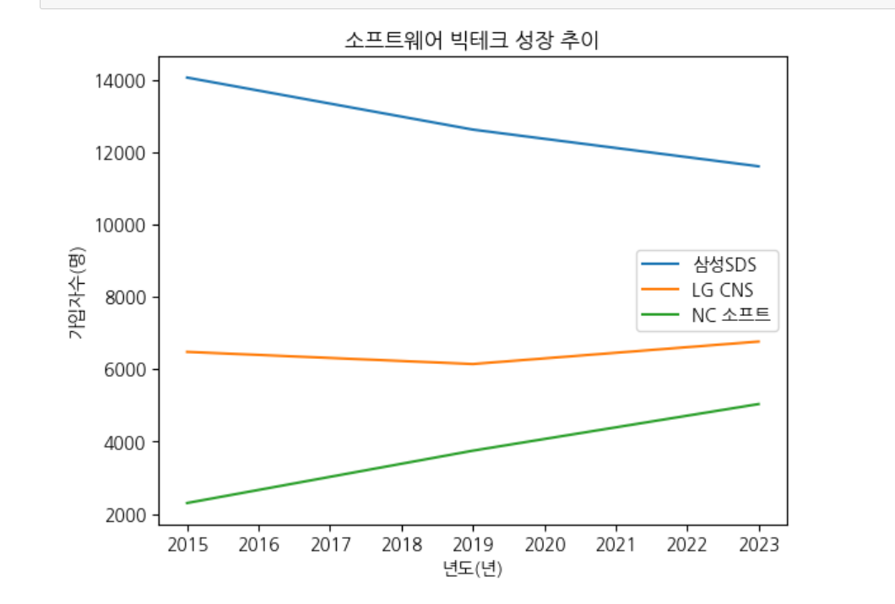
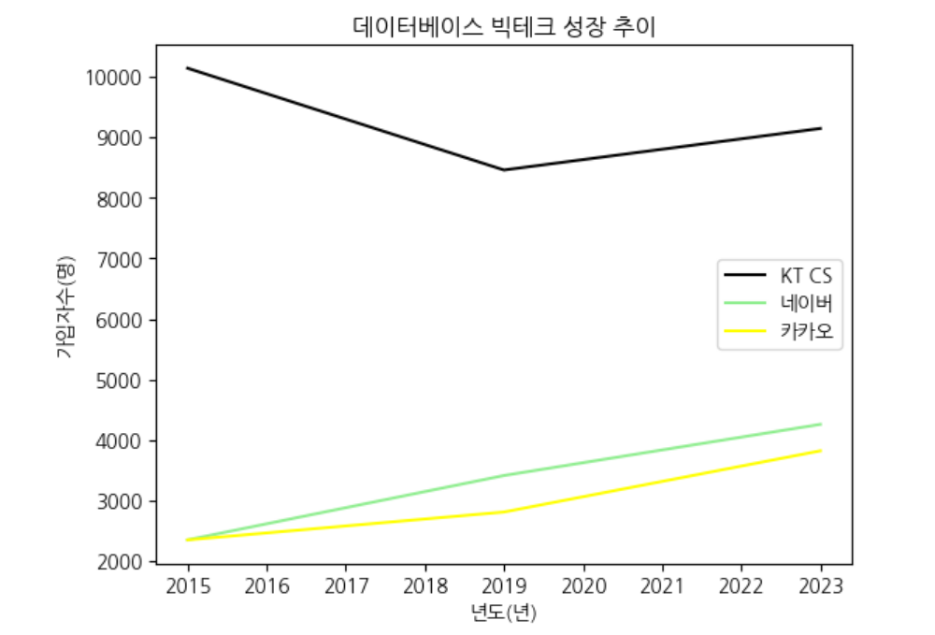
1
2
3
국민연금으로 보는 기업 성장 추이
내용
년도와 기업 소속(가입자) 총 인원

Slide 8
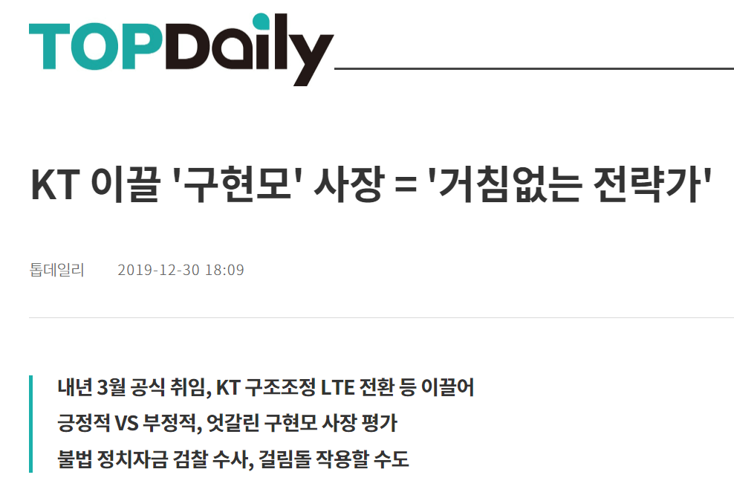
1
2
3
국민연금으로 보는 기업 성장 추이
내용
KT cs가 2019에 꺾인 이유
KT 황창규(2014~2020) 대표에서 구현모 사장으로 바뀌어 전체적인 구조조정의 영향으로 분석

Slide 9
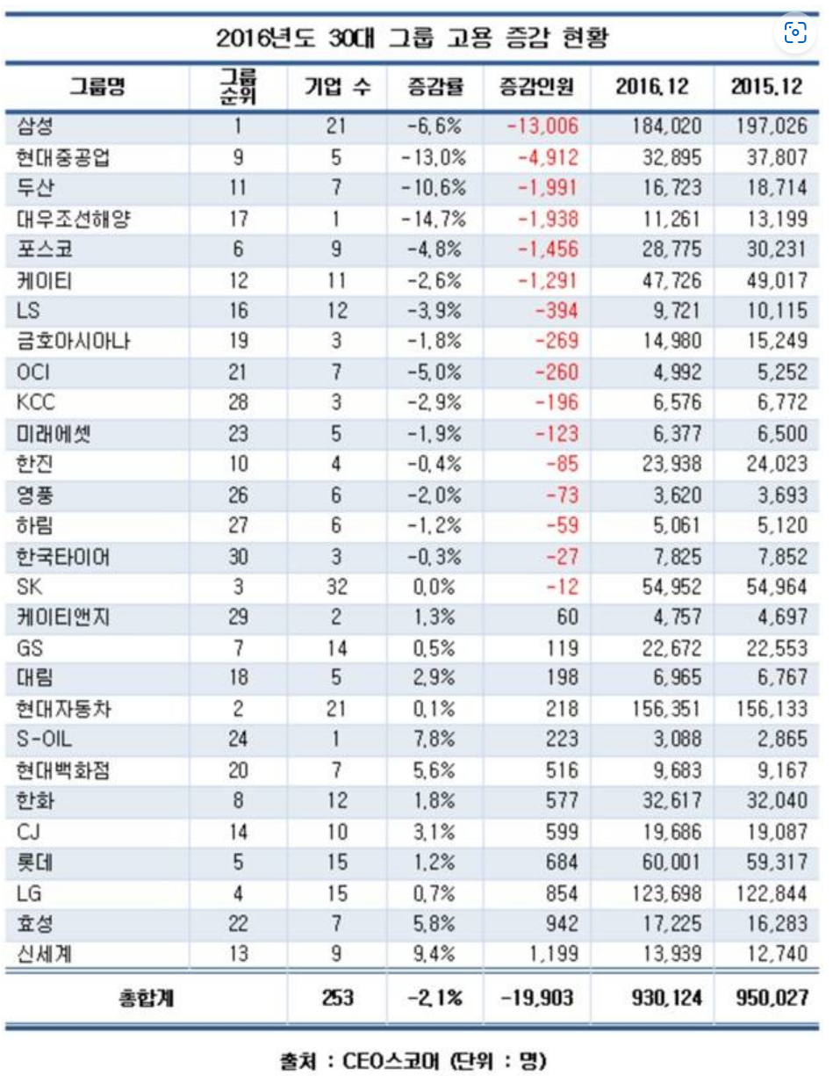
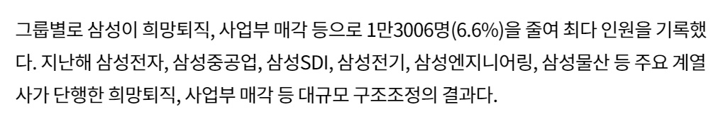
1
2
3
국민연금으로 보는 기업 성장 추이
삼성SDS가 인원이 계속 줄어드는 이유
내용

Slide 10
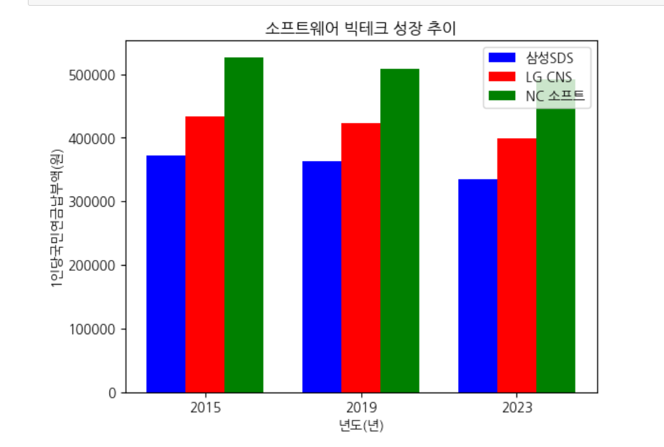
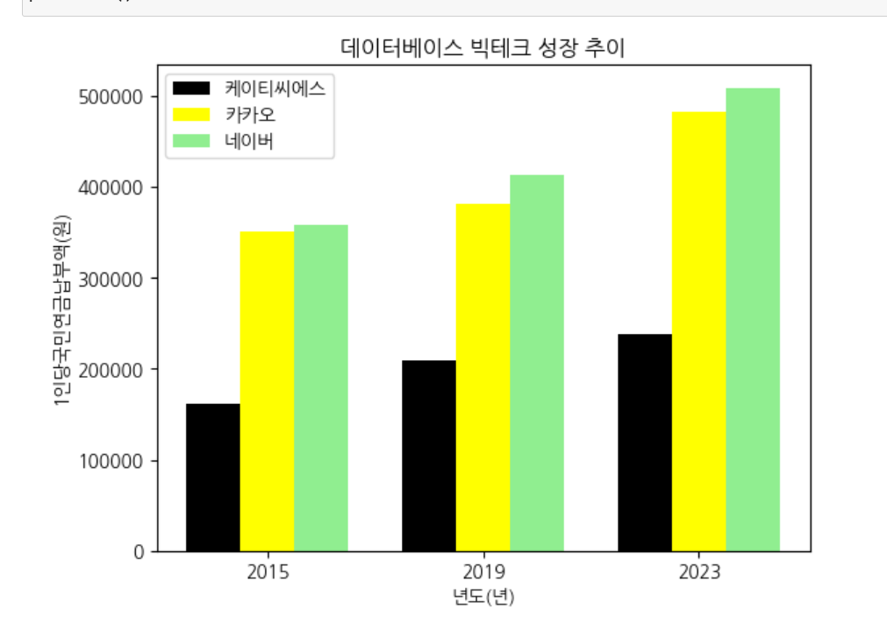
1
2
3
국민연금으로 보는 기업 성장 추이
내용
년도와 1인당 국민연금납부액

Slide 11
1
2
3
국민연금으로 보는 기업 성장 추이
내용
결론
본인이 들어가려고 하는 회사 혹은 관심있는 기업의 상황도 지켜보면서 취업준비를 하자!

Slide 12
1
2
3
지역별 급여 분석
내용
사용 자료 및 출처
(KOSIS)
국민연금공단_국민연금 가입 사업장 내역
https://www.data.go.kr/data/15083277/fileData.do
2020~2024년
정보통신산업진흥원_SW산업정보종합시스템 사업자정보유
https://www.data.go.kr/data/15052274/fileData.do
2020~2022년
1) 2020~2024 지역별(시도별) 국민연금 고지금액
2) 2024년 지역별(군구별) 국민연금 고지금액
3) SW업체만 분류했을 때 고지금액 차이
-> 국민 연금은 급여의 9%가 고지되며, 월급여 역추정 가능
단, 급여 상한액 : 5,240,000

Slide 13
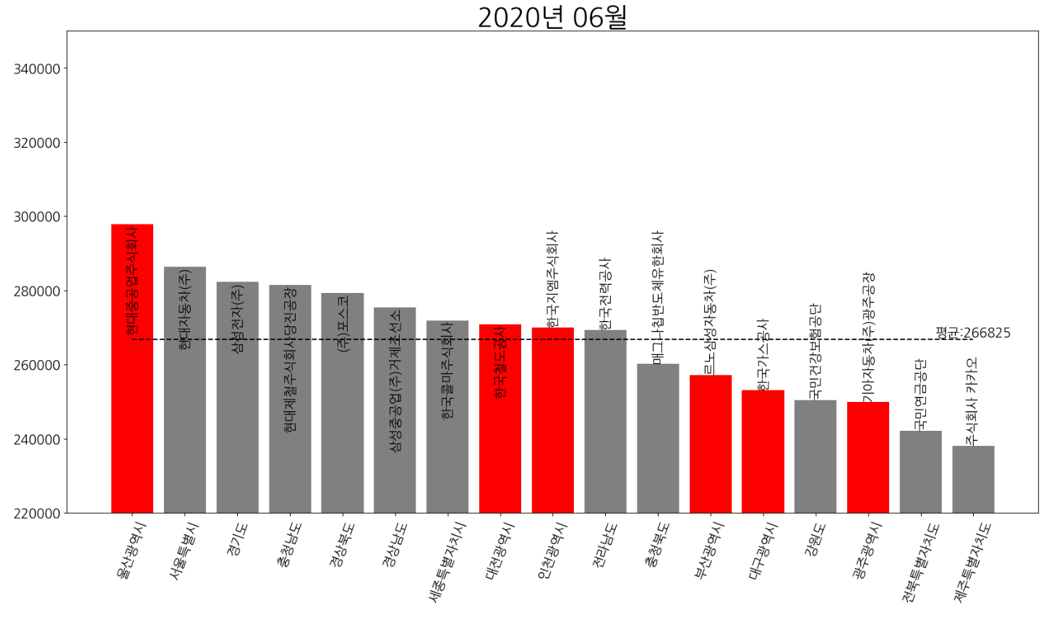
1
2
3
지역별 급여 분석
2020~2024 지역별(시도별) 국민연금 고지금액
내용
울산 : 지방임에도 불구하고 현대중공업과 같은 선박관련 산업으로 평균 국민연금 고지금액이 높음
서울/경기 : 예상대로 순위가 높음
부산/대구/광주 : 광역시임에도 불구하고 급여가 낮다는 것을 알 수 있음
빨간색 : 광역시

Slide 14
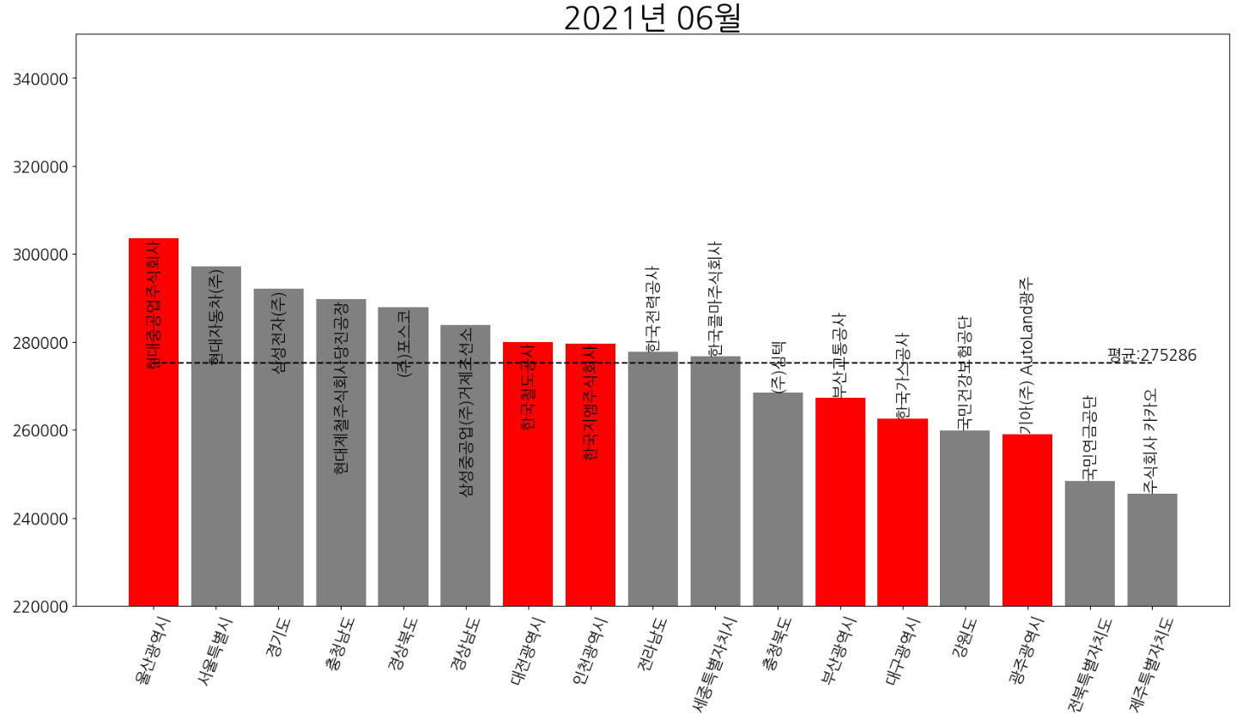
1
2
3
지역별 급여 분석
2020~2024 지역별(시도별) 국민연금 고지금액
내용
평균 고지금액 상승
= 평균 월급 상승
순위는 큰 차이 없음

Slide 15
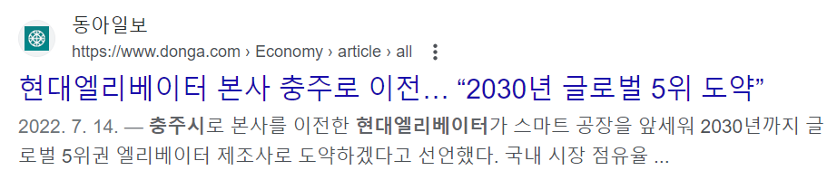
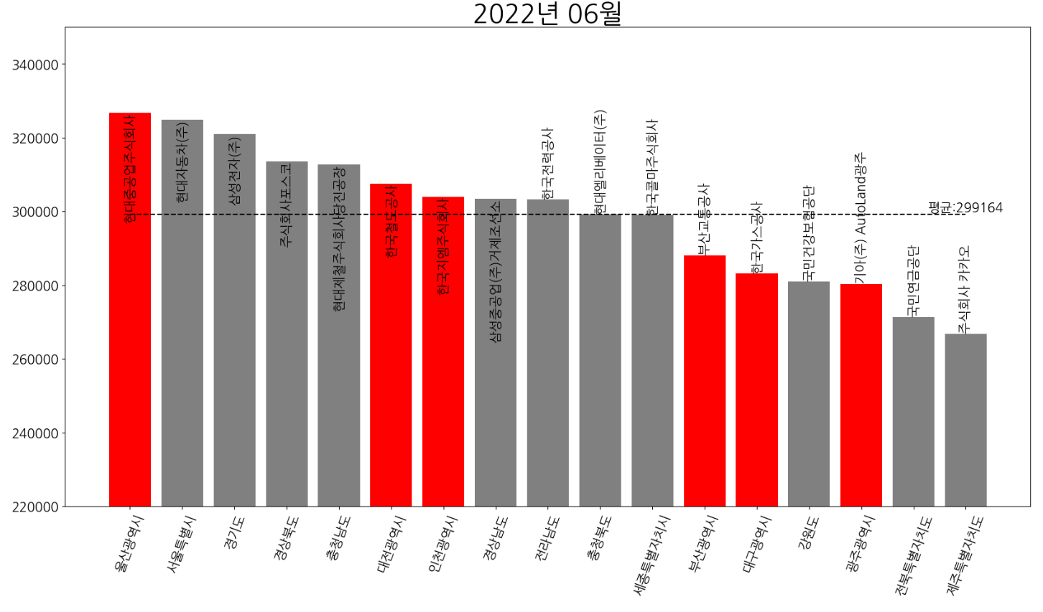
1
2
3
지역별 급여 분석
2020~2024 지역별(시도별) 국민연금 고지금액
내용
현대엘리베이터 본사 이전으로 충청북도 순위 상승

Slide 16
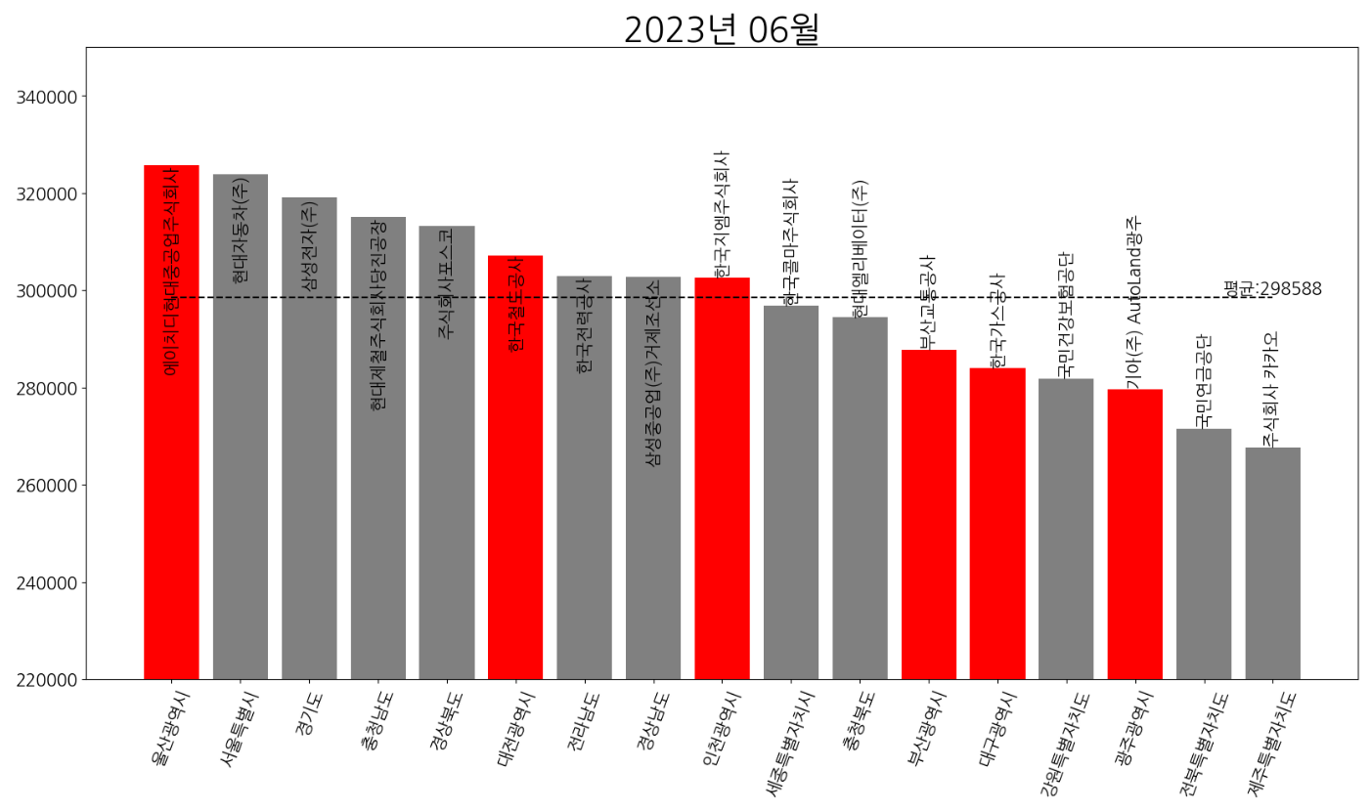
1
2
3
지역별 급여 분석
2020~2024 지역별(시도별) 국민연금 고지금액
내용

Slide 17
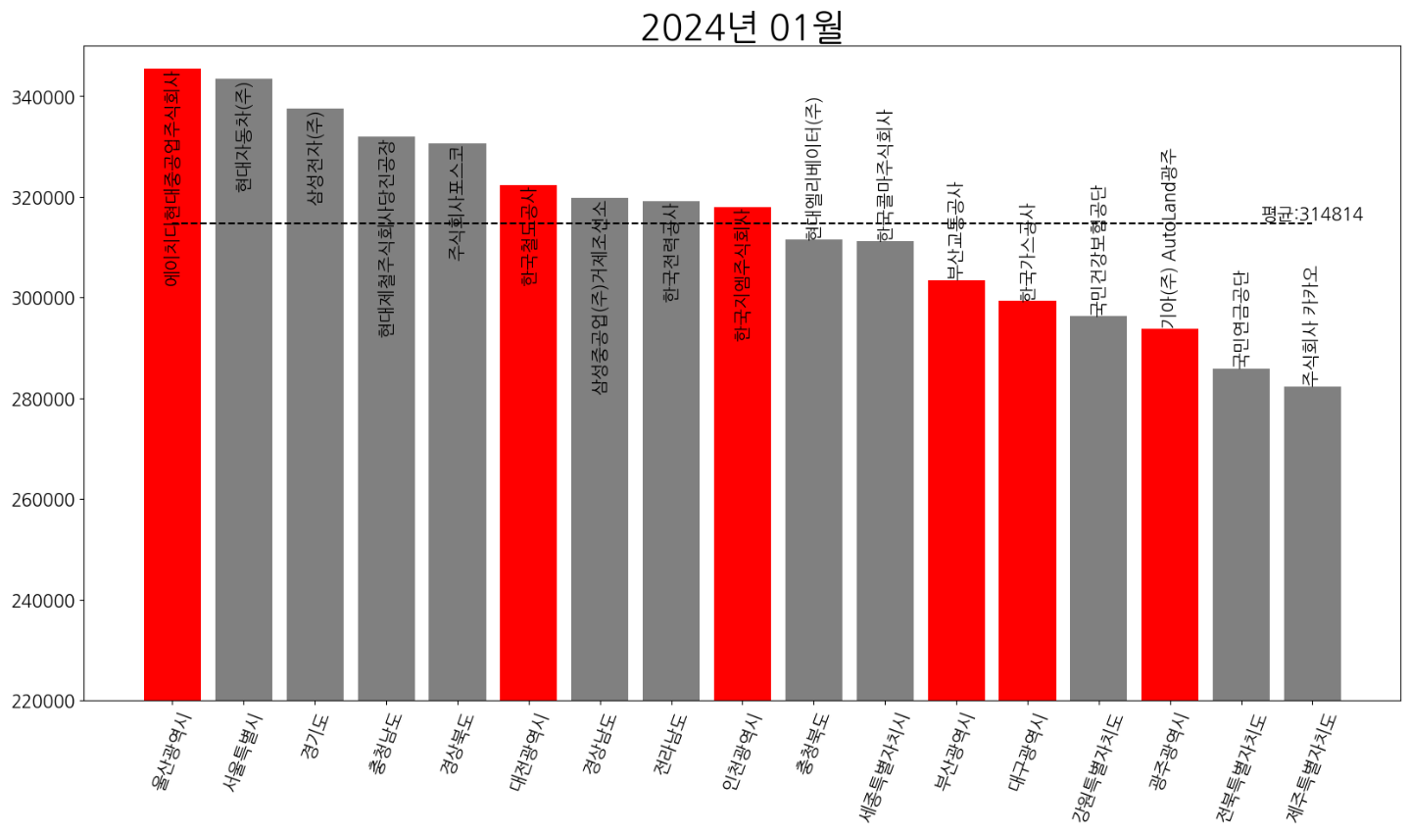
1
2
3
지역별 급여 분석
2020~2024 지역별(시도별) 국민연금 고지금액
내용
부산/대구/광주 : 광역시임에도 치고 올라올 생각 없어 보임

Slide 18
1
2
3
지역별 급여 분석
2020~2024 지역별(시도별) 국민연금 고지금액
내용
-대구, 부산, 광주는 광역시임에도 불구하고 비교적 급여가 낮음을 알 수 있음
-해마다 국민연금 고지 금액 평균이 늘어나는 것을 보아, 평균 급여가 늘어나는 것을 알 수 있음

Slide 19
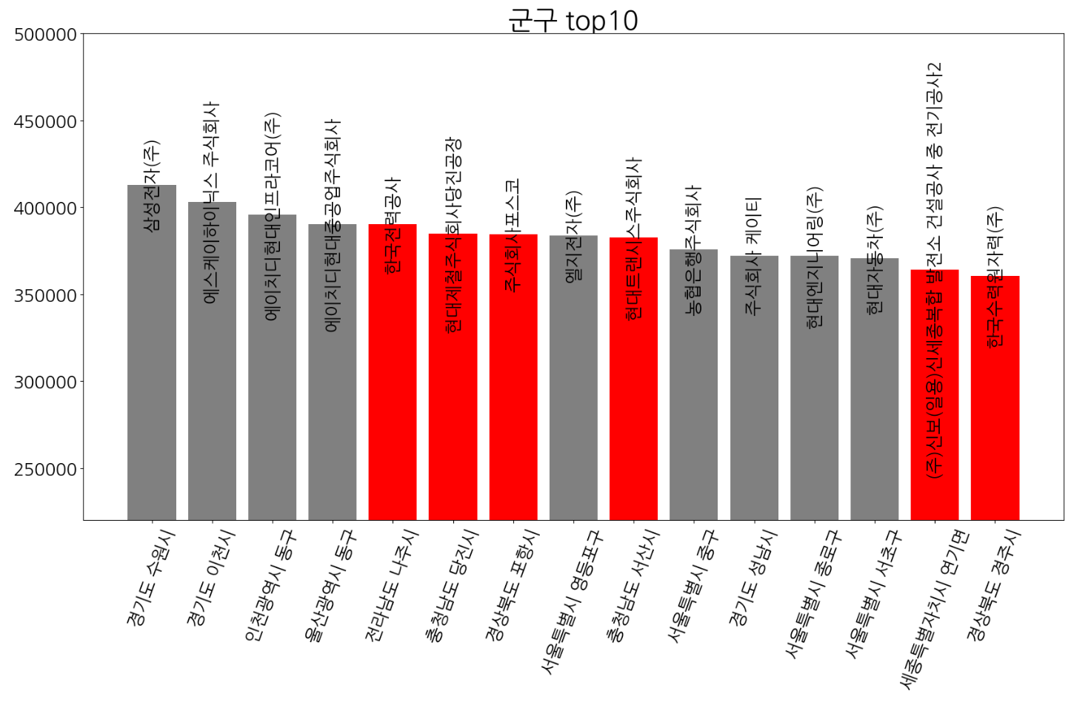
1
2
3
지역별 급여 분석
2024 지역별(군구) 국민연금 고지금액
내용
2024년도 1월 기준, 군구 단위 top10,
지방 : 한전/수자원공사 -> 공기업
현대제철, 포스코, 현대트랜시스
-> 제조업
지방은 공기업, 대기업 지사가 아니면 군구
Top에 들기 힘듦
빨간색 : 수도권 / 광역시가 아닌 지역

Slide 20
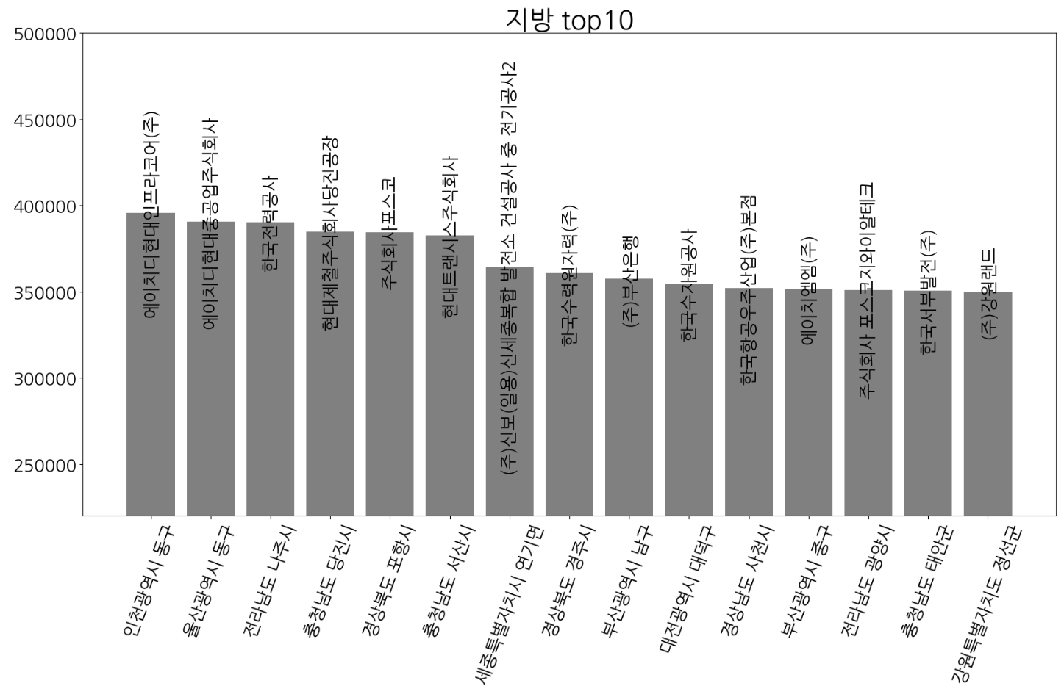
1
2
3
지역별 급여 분석
2024 지역별(군구) 국민연금 고지금액
내용
수도권 자료를 제외한 자료만 보았을 때,
공기업 : 한전, 발전소, 수자원공사
강원랜드 …
대기업 지사 : 현대 …
지방이 본사 : 포스코, 부산은행,
HMM(항구)
-> 지방만 걸러도 지방이 본사인
기업이 드물다는 것을 알 수 있음

Slide 21
1
2
3
지역별 급여 분석
2024 지역별(시도별) 국민연금 고지금액
내용
지방 취업은 제조업 / 공기업이 아니라면 고액연봉을 받기 힘듦
SW만 거른다면 다를까?

Slide 22
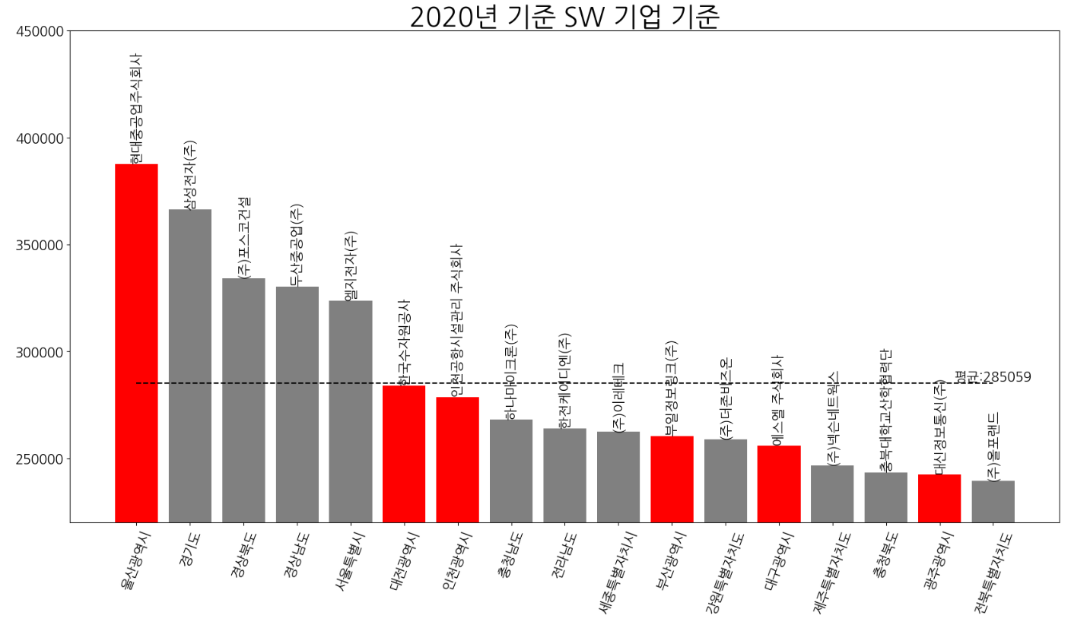
1
2
3
지역별 급여 분석
SW업체만 분류했을 때 고지금액 차이
내용
전체 업체 포함 : 266,825 원
SW 업체만 : 285,059원
차이 : 18,234
급여차이 : 202,600

Slide 23
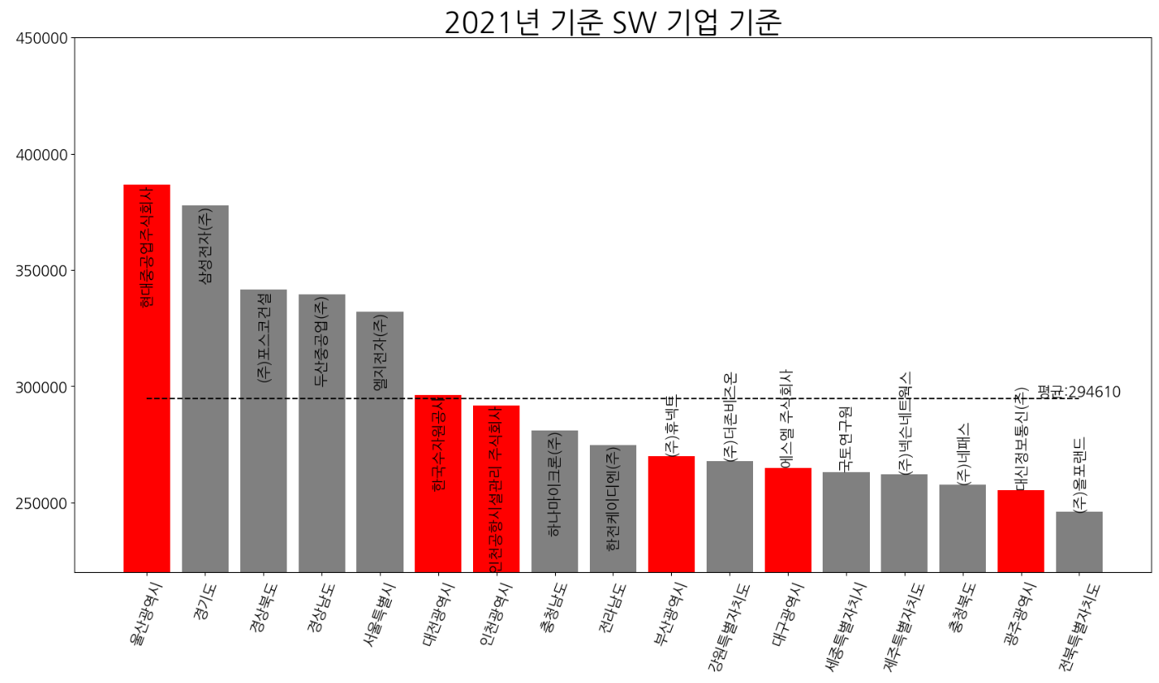
1
2
3
지역별 급여 분석
SW업체만 분류했을 때 고지금액 차이
내용
전체 업체 포함 : 275,286 원
SW 업체만 : 294,610 원
차이 : 19,354
= 비과세 급여 : 215,044

Slide 24
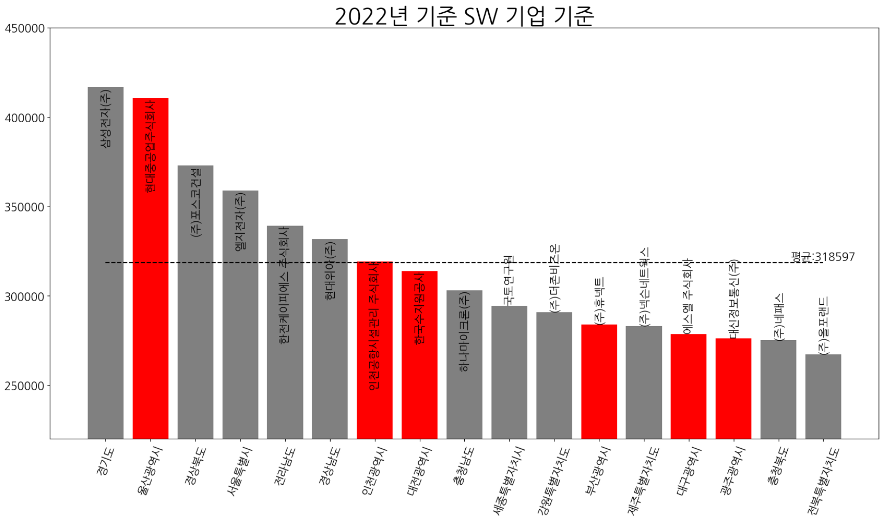
1
2
3
지역별 급여 분석
SW업체만 분류했을 때 고지금액 차이
내용
전체 업체 포함 : 299,164 원
SW 업체만 : 318,597 원
연금 차이 : 19,433
= 비과세 급여 : 215,922
-SW업체만 보았을 때 국민연금 평균 고지금액이 더 높은 것을 알 수 있었다

Slide 25
1
2
3
지역별 급여 분석
2024 지역별(시도별) 국민연금 고지금액
내용
전체 업체와 SW업체의 국민연금 고지금액을 비교해보았을 때,
고지금액 격차가 커짐을 알 수 있었음
SW업체만 걸러도 대구/부산/광주의 연봉은 낮음을 알 수 있음

Slide 26
1
2
3
지역별 급여 분석
결론
내용
급여를 많이 받고 싶다면?!
수도권 / 대기업 SW업체로 취업하자

Slide 27

미국 산업군별
평균 연봉 비교분석
개요
자료 출처 및 설명
분석 그래프
결론
발표자 : 변주영

Slide 28


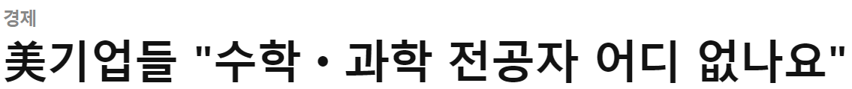


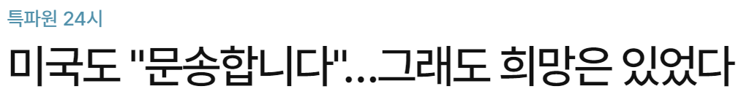
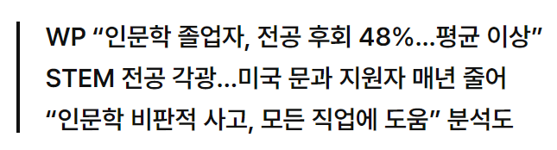
1
2
3
개요
내용
미국
2010.06.14
STEM
2019.06.23
S : Science
T : Technology
E : Engineering
M : Mathematics
2022.09.18

Slide 29

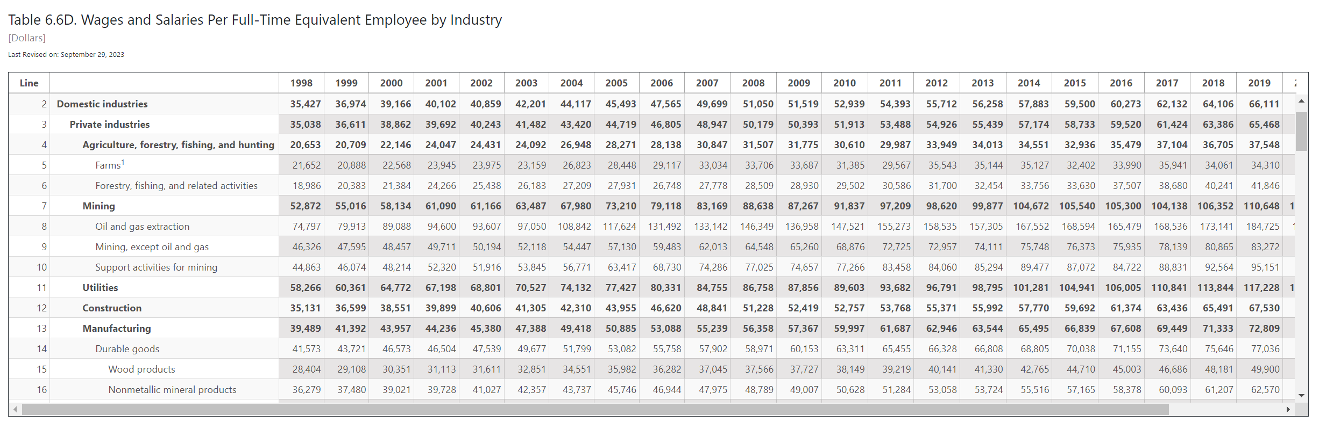
1
2
3
자료 출처 및 설명
내용
U.S. Bureau of Economic Analysis (BEA)
美 경제분석국
『Wages and Salaries Per Full-Time Equivalent Employee by Industry』
『 업종별 정규직 근로자 1인당 임금 및 급여』
NAICS
-북미 산업 분류 시스템 (The North American Industry Classification System) 의 약자
-美 연방 통계 기관이 미국 기업 경제와 관련된 통계 데이터를 수집, 분석 및 발표 등에 사용하기 위한 목적으로 산업을 분류한 표준

Slide 30
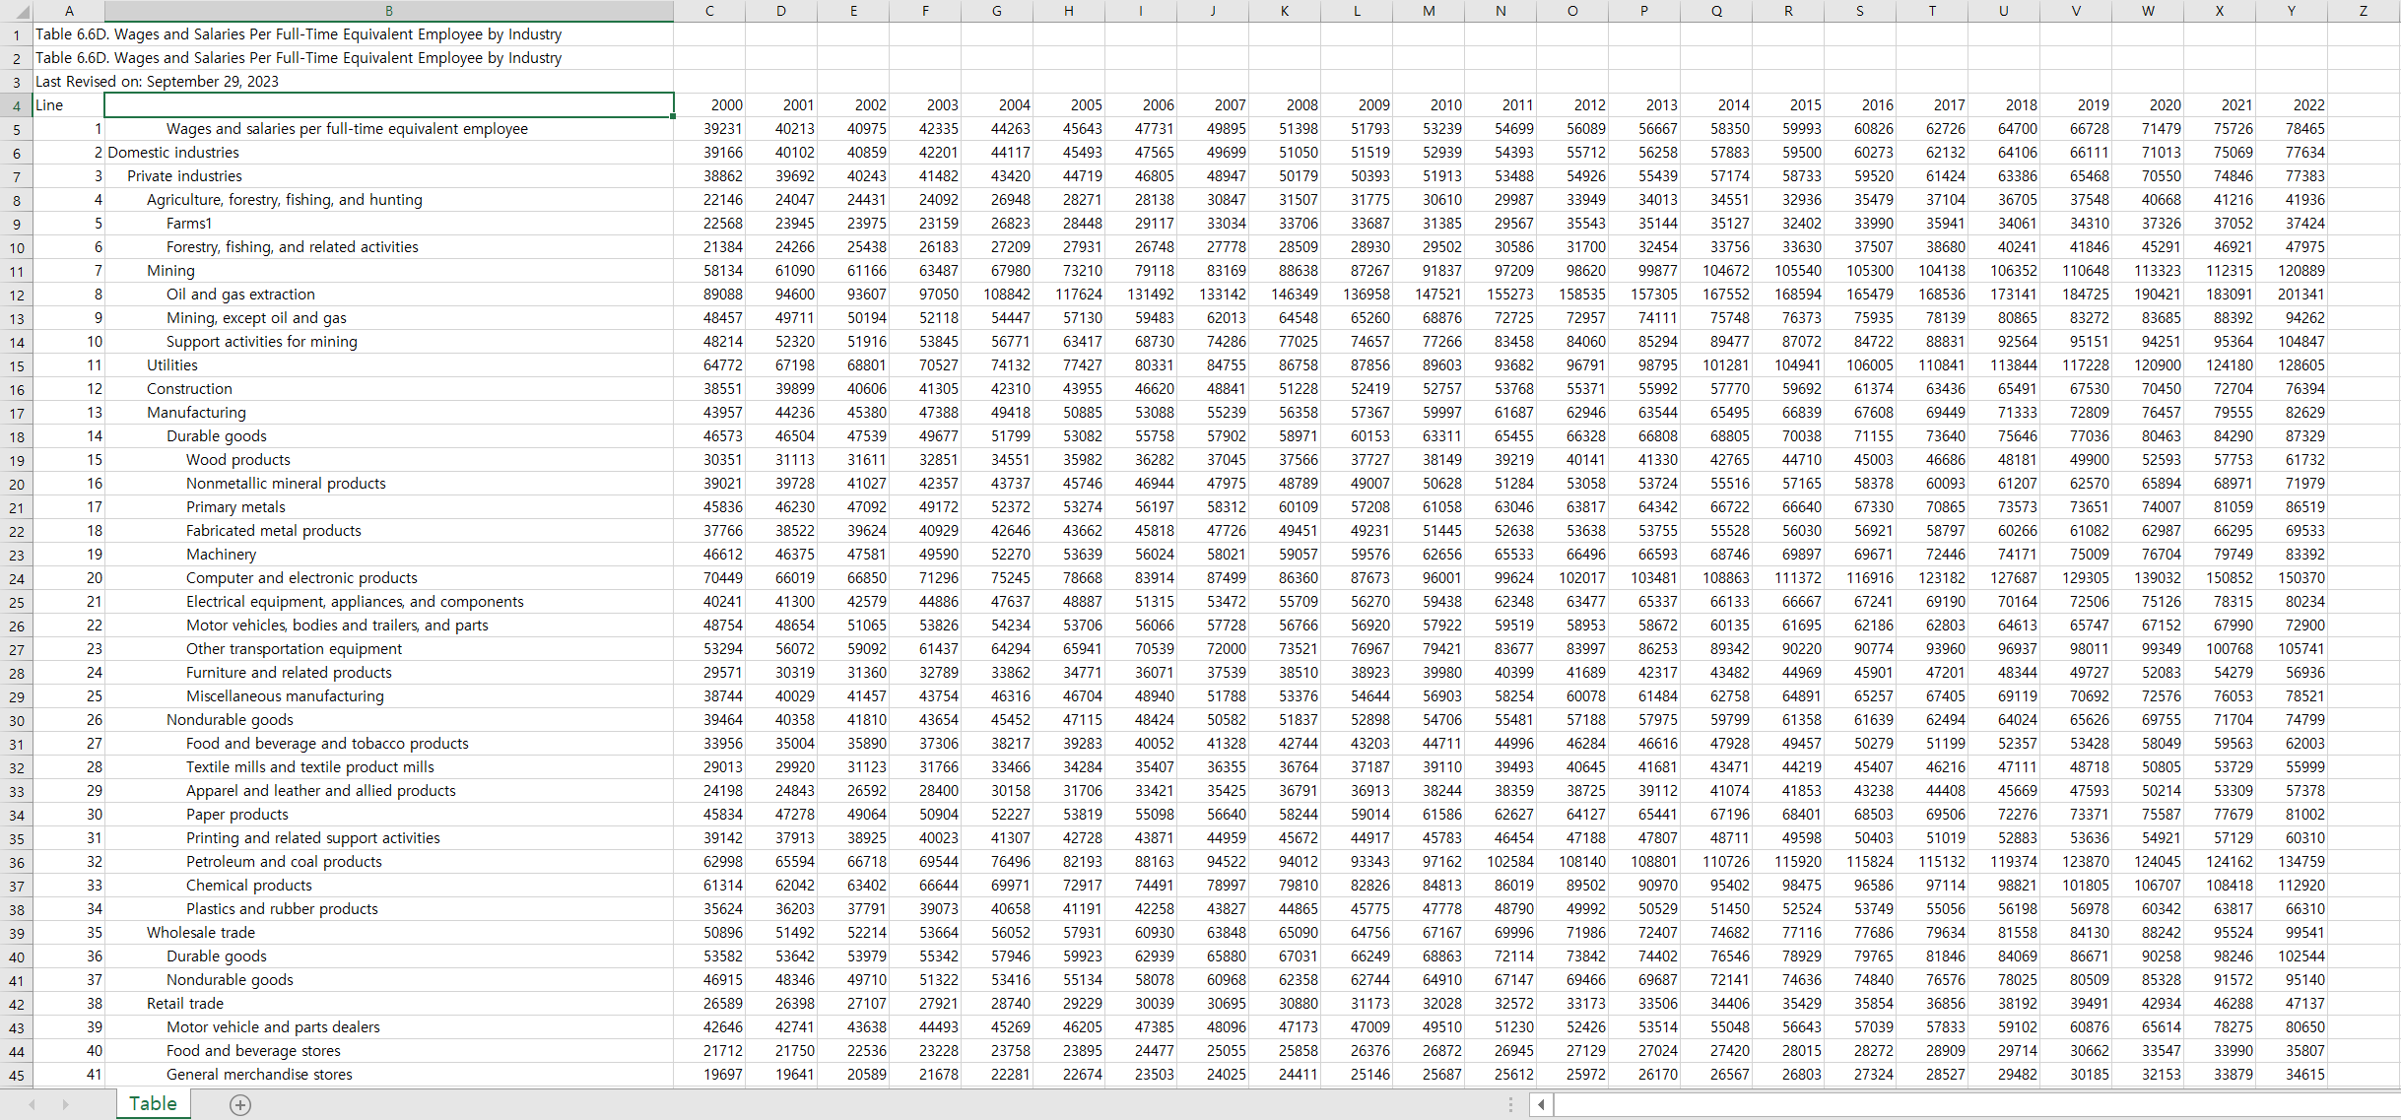
1
2
3
분석 그래프
내용

Slide 31
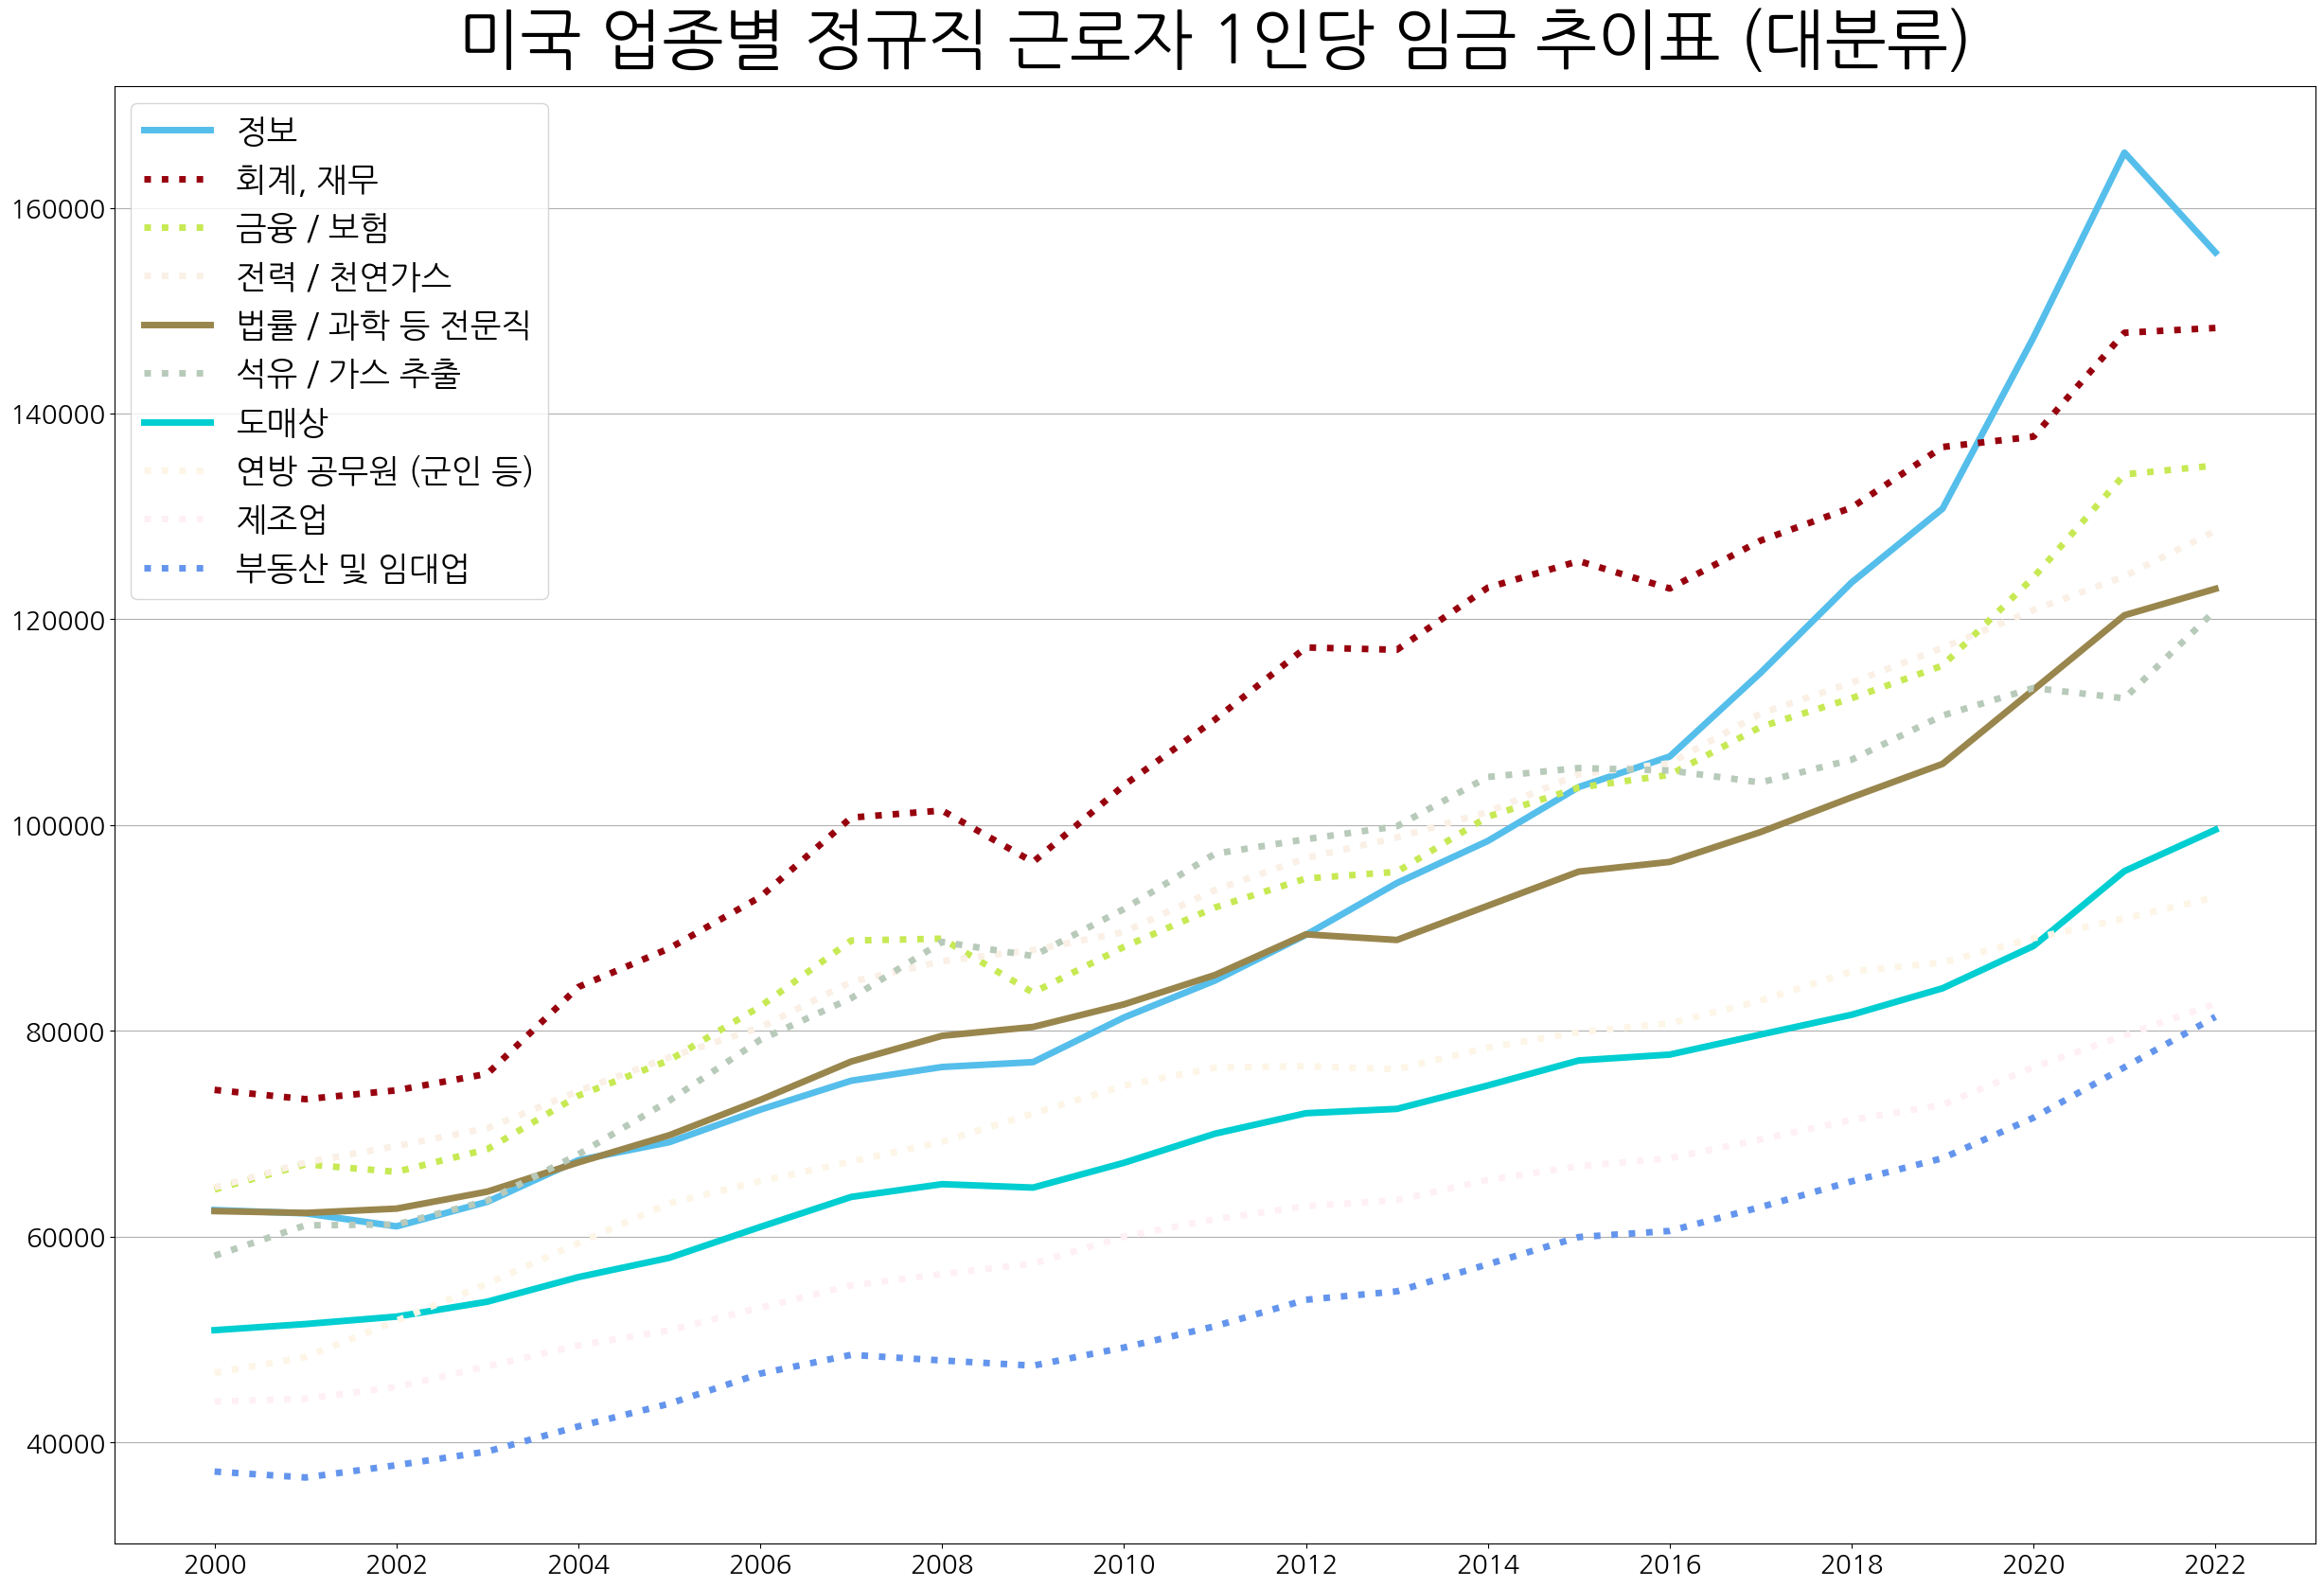
1
2
3
분석 그래프
내용

Slide 32
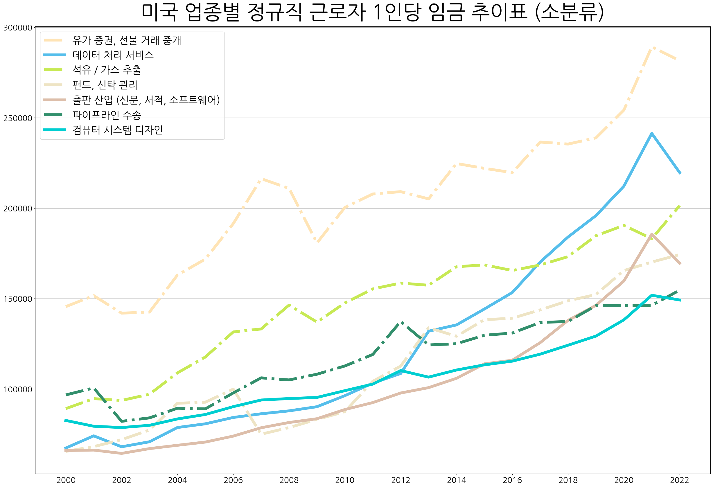
1
2
3
분석 그래프
내용

Slide 33
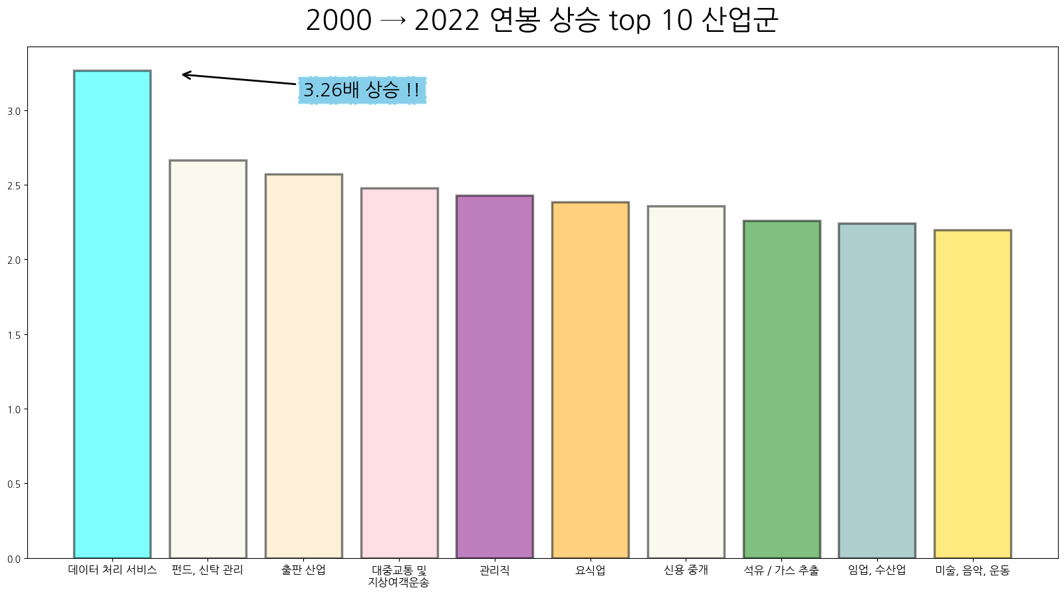
1
2
3
분석 그래프
내용

Slide 34
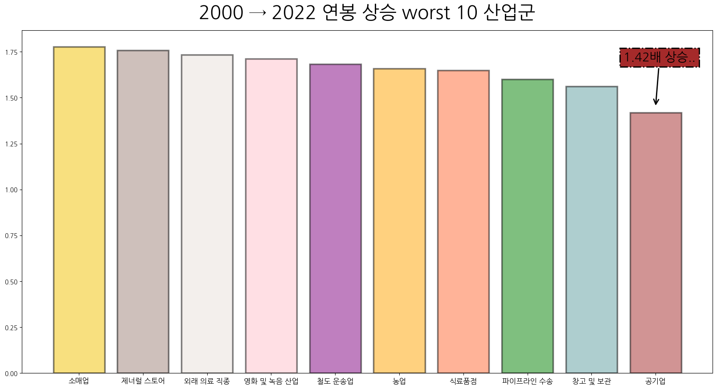
1
2
3
분석 그래프
내용

Slide 35
1
2
3
결론
내용
전통적으로, 미국에서 가장 임금이 높은 직업군은 회계, 재무, 보험 등 금융과 관련한 직업군이었으나, 4차 산업혁명으로 인한 IT기술의 중요성 대두로 인해 IT 직종에 종사하는 직업군의 임금이 가장 높아졌다.
IT 직종의 부상 기조는 2000년대 들어서 꾸준하게 유지되었지만, 빅데이터, 블록체인 등의 기술이 더해지며 더더욱 산업이 빠르게 성장하였고, 결정적으로 2020년에 코로나 사태가 발생하면서 언택트 기술의 중요성이 더욱 부각되며 마침내 미국에서 가장 고임금을 받는 직종이 되었다.
미국의 1인당 GDP는 2000년 : $36,330, 2022년 : $76,329으로 2배 가량 상승하였다.
데이터 처리 서비스 직군의 평균 임금은 같은 기간동안 3.26배나 상승하며 미국인의 평균 임금 상승률을 훨씬 상회했으나, 소매업, 농업, 창고업 등 실물과 관련된 직종은 1.5 ~ 1.8배 정도만 오르는 상대적으로 저조한 상승률을 보였다.

Slide 36
1
2
3
Reference
내용
한국경제 - 美기업들 "수학ㆍ과학 전공자 어디 없나요"
중앙일보 - ['스템(STEM)' 들여다 보기] 4차 산업혁명의 도래
한국일보 - 미국도 "문송합니다"…그래도 희망은 있었다
BEA - Wages and Salaries Per Full-Time Equivalent Employee by Industry
BLS – Industries at a Glance
Unsplash - US flag
World Bank – GDP per capita (current US$) – United States

Slide 37
1
2
3
데이터 분석가 직무 취업 준비
목차
내용
1) 2018~2022년 데이터 분석가 인력 현황
2) 2018~2022년 기업 필요 인력 (데이터 직무 전체/데이터분석가)
3) 2020~2022년 기업 필요 인력 채용 시 우대 기술
4) 2020~2022년 기업 필요 인력 채용 시 우대 자격증
- 전체 데이터 직무 인력 수 및 데이터 분석가의 인력 수 변화 분석
- 기업에서 필요로 하는 인력을 데이터 직무 전체와 데이터 분석가로 나누어 분석.

Slide 38
1
2
3
데이터 분석가 직무 취업 준비
내용
사용 자료 및 출처
(KOSIS)
데이터산업의 데이터직무별 인력 현황
https://kosis.kr/statHtml/statHtml.do?orgId=127&tblId=DT_127004N_102&conn_path=I2
향후 데이터산업의 데이터직무 필요 인력
https://kosis.kr/statHtml/statHtml.do?orgId=127&tblId=DT_127004N_115A&conn_path=I2
데이터산업의 필요 인력 채용 시 우대 기술
https://kosis.kr/statHtml/statHtml.do?orgId=127&tblId=DT_127004_A209&conn_path=I2
전 산업의 인력 채용 시 우대 예정 자격증
https://kosis.kr/statHtml/statHtml.do?orgId=127&tblId=DT_127004N_1270&conn_path=I2
▶ 작성 기관 :
과학기술정보통신부 인공지능기반정책관 데이터진흥과
▶조사 목적:
급변하는 데이터산업 환경 변화를 파악하여 체계적인 데이터산업 육성 지원 정책 수립을 위한 기초통계 생산
▶조사단위 및 조사대상 규모 :
1) 데이터산업: 모집단 9,566개(시범조사 626개 포함), 표본 1,500개(표본조사 1,369개, 시범조사 131개)
2) 일반산업: 모집단 13,179개, 표본 1,200개

Slide 39
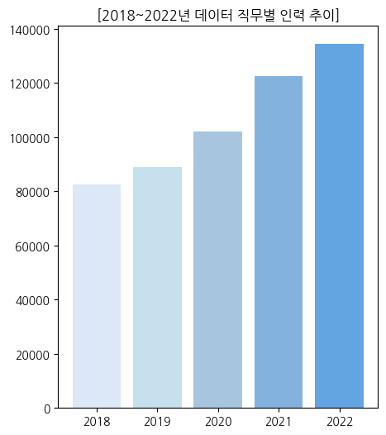
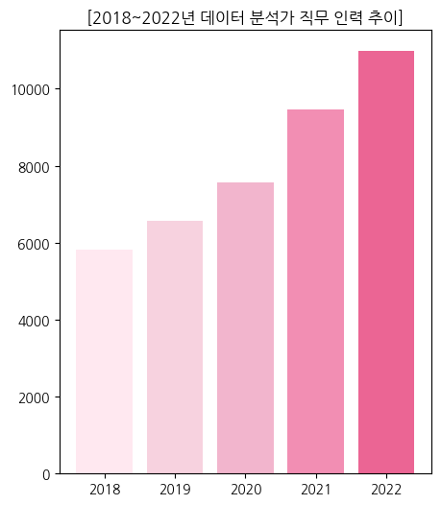
1
2
3
데이터 분석가 직무 취업 준비
2018~2022년 데이터 분석가 인력 현황
내용

Slide 40
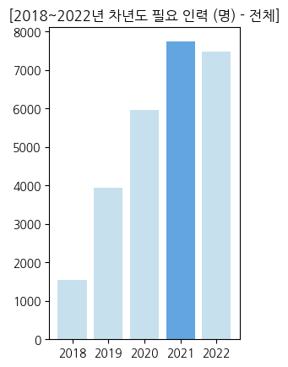
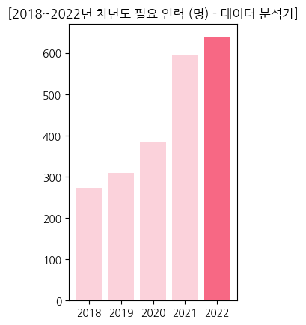
1
2
3
데이터 분석가 직무 취업 준비
2018~2022년 기업 필요 인력
내용
* 필요 인력 :기업에서 현재 인력보다 추가로 더 필요로 하는 인력 수. 즉, 현재 부족한 인력 수이며. 채용 예정 인원은 아님.

Slide 41
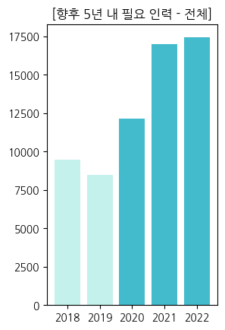
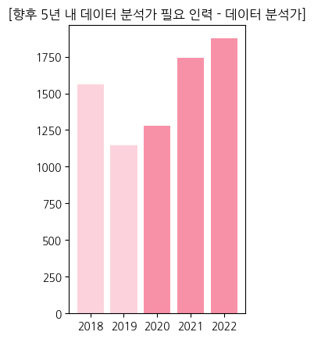
1
2
3
데이터 분석가 직무 취업 준비
2018~2022년 기업 필요 인력
내용

Slide 42
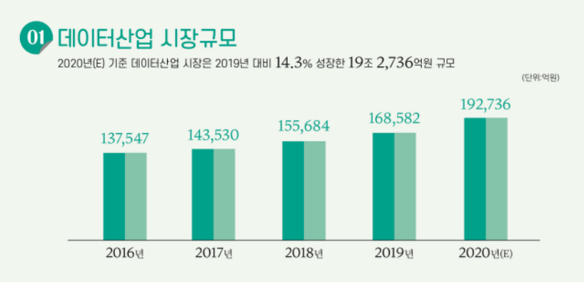
1
2
3
데이터 분석가 직무 취업 준비
2020년 데이터산업현황조사
(과학기술정보통신부 & 한국 데이터산업진흥원)
내용
https://doc.msit.go.kr/SynapDocViewServer/viewer/doc.html?key=d5e3a4f2b9d9431ca255e427d75f53c9&convType=img&convLocale=ko_KR&contextPath=/SynapDocViewServer

Slide 43
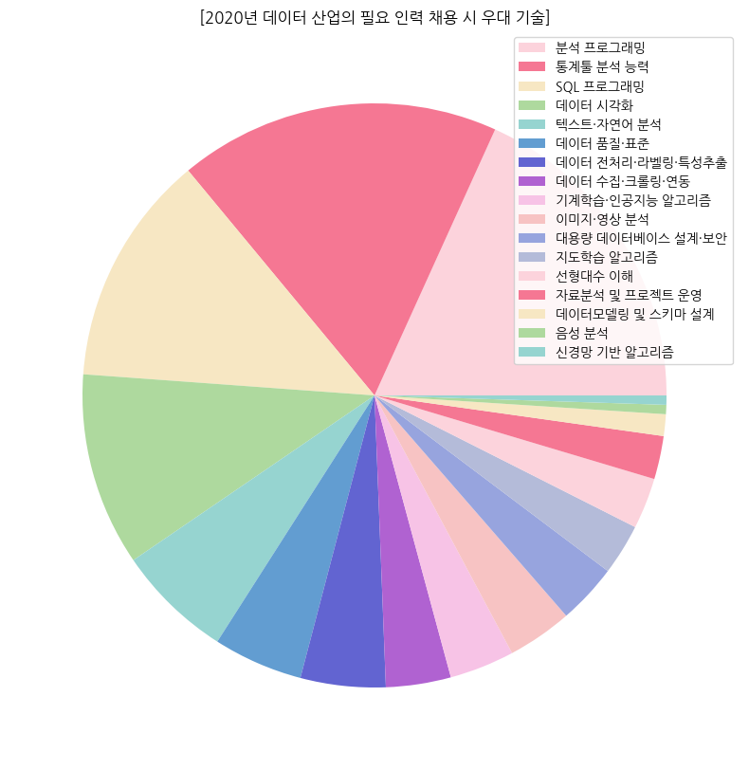
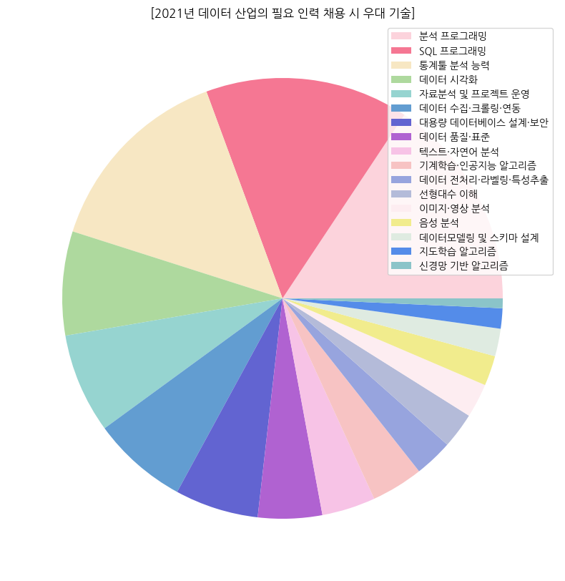
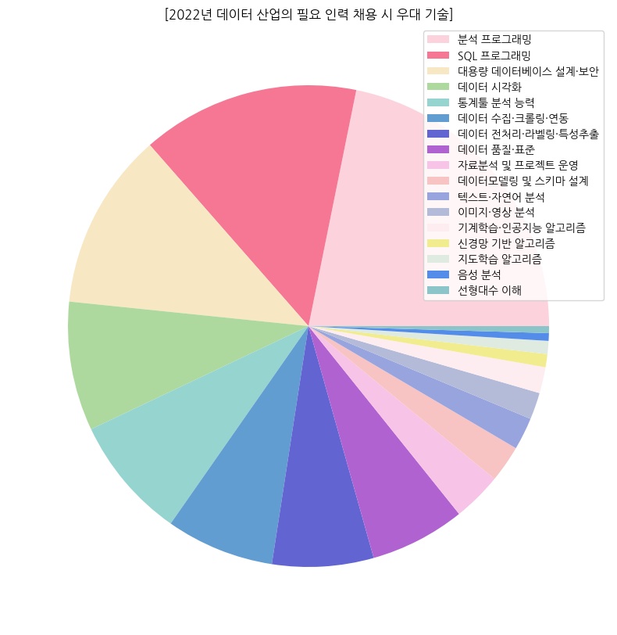
1
2
3
데이터 분석가 직무 취업 준비
내용
2020~2022년 기업 필요 인력 채용 시 우대 기술

Slide 44
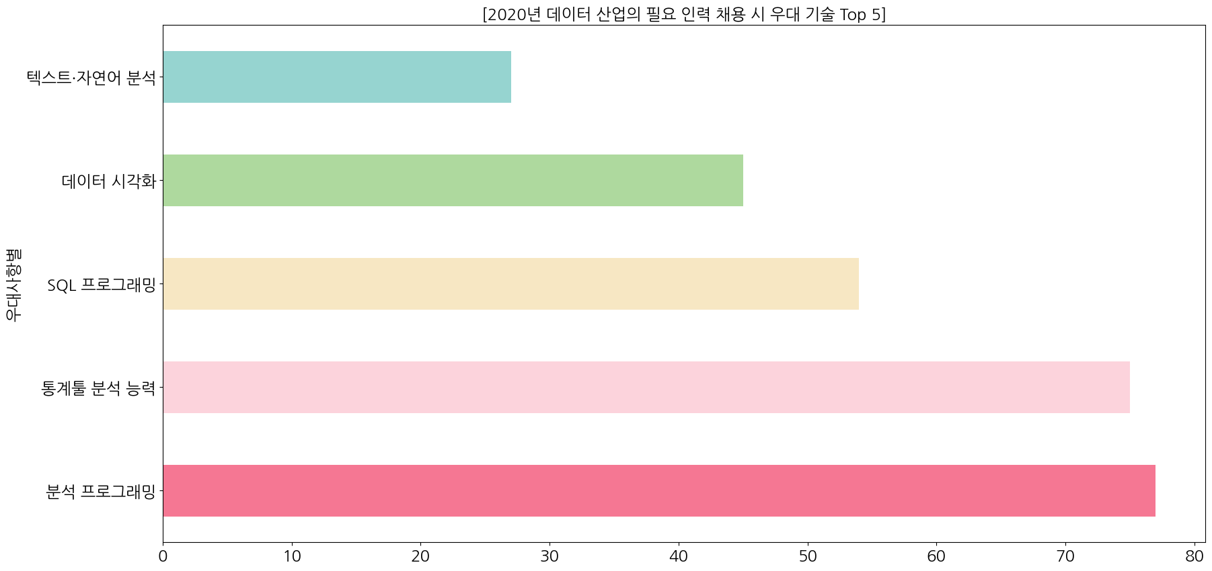
1
2
3
데이터 분석가 직무 취업 준비
내용
2020~2022년 기업 필요 인력 채용 시 우대 기술
상위 5개 항목 추출
* 응답 기업 수 : 361

Slide 45
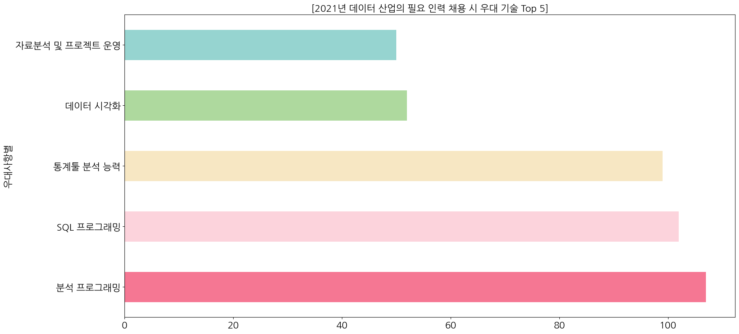
1
2
3
데이터 분석가 직무 취업 준비
내용
2020~2022년 기업 필요 인력 채용 시 우대 기술
상위 5개 항목 추출
* 응답 기업 수 : 407

Slide 46
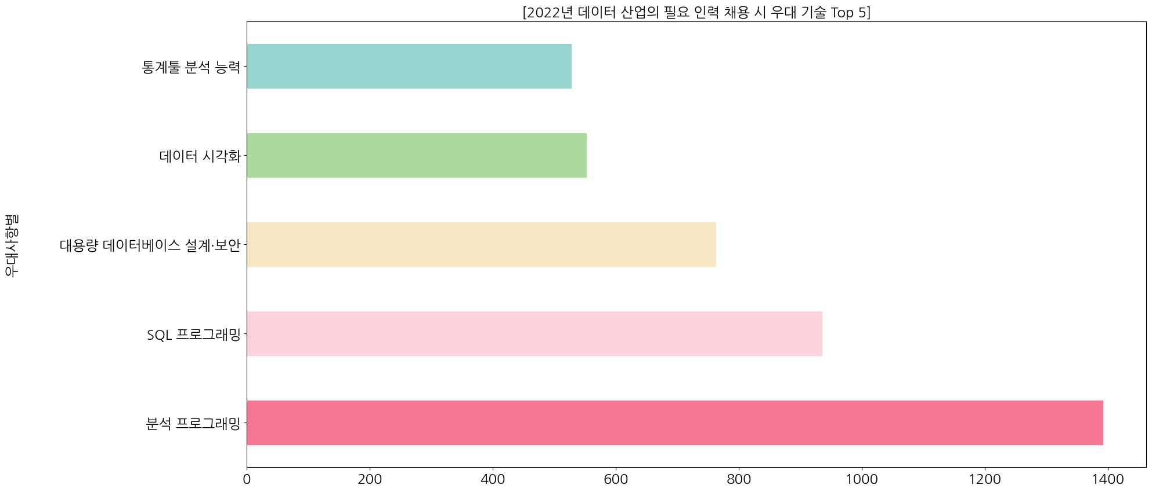
1
2
3
데이터 분석가 직무 취업 준비
내용
2020~2022년 기업 필요 인력 채용 시 우대 기술
상위 5개 항목 추출
* 응답 기업 수 : 3298

Slide 47
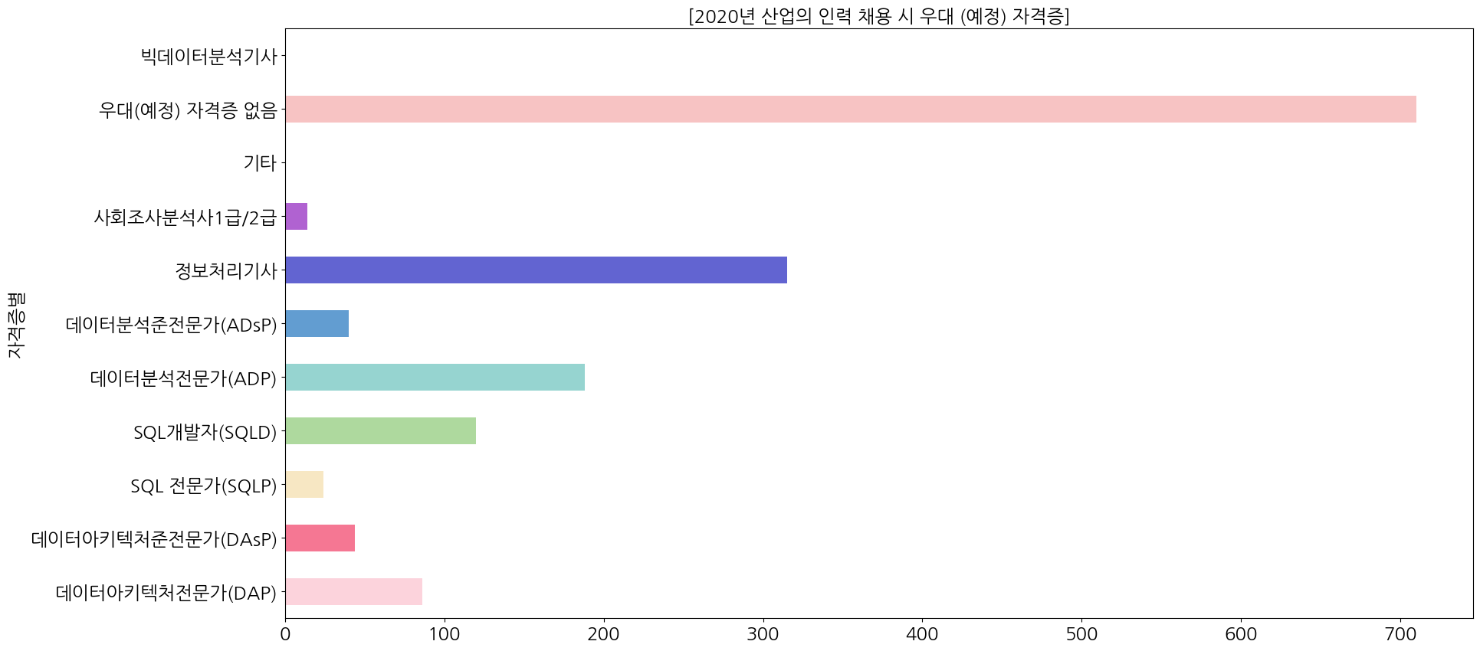
1
2
3
데이터 분석가 직무 취업 준비
2020~2022년 기업 필요 인력 채용 시 우대 자격증
내용
* 빅데이터 분석기사의 경우 2020년 신설되어 자료 없음.
* 사례 수 : 1,386

Slide 48
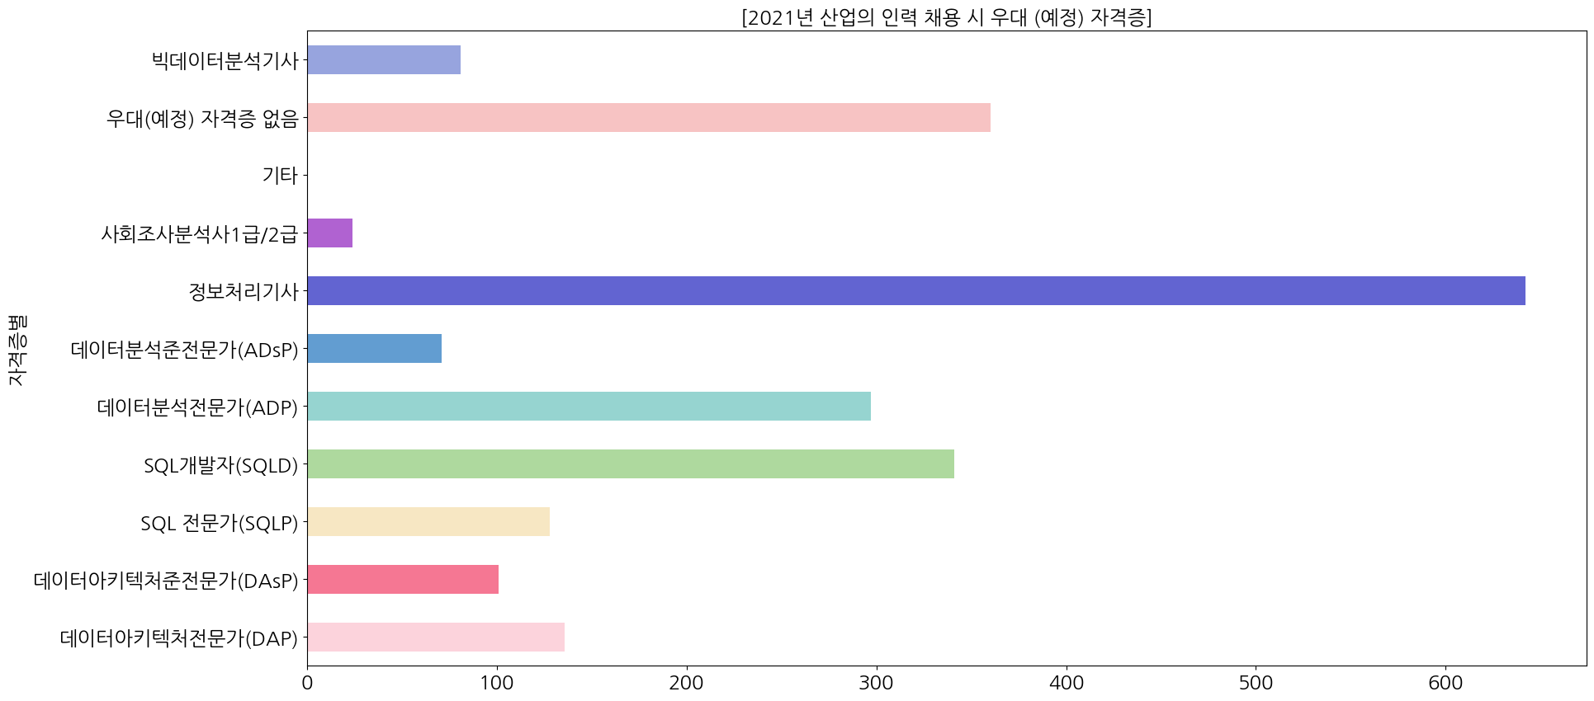
1
2
3
데이터 분석가 직무 취업 준비
2020~2022년 기업 필요 인력 채용 시 우대 자격증
내용
* 사례 수 : 1,454

Slide 49
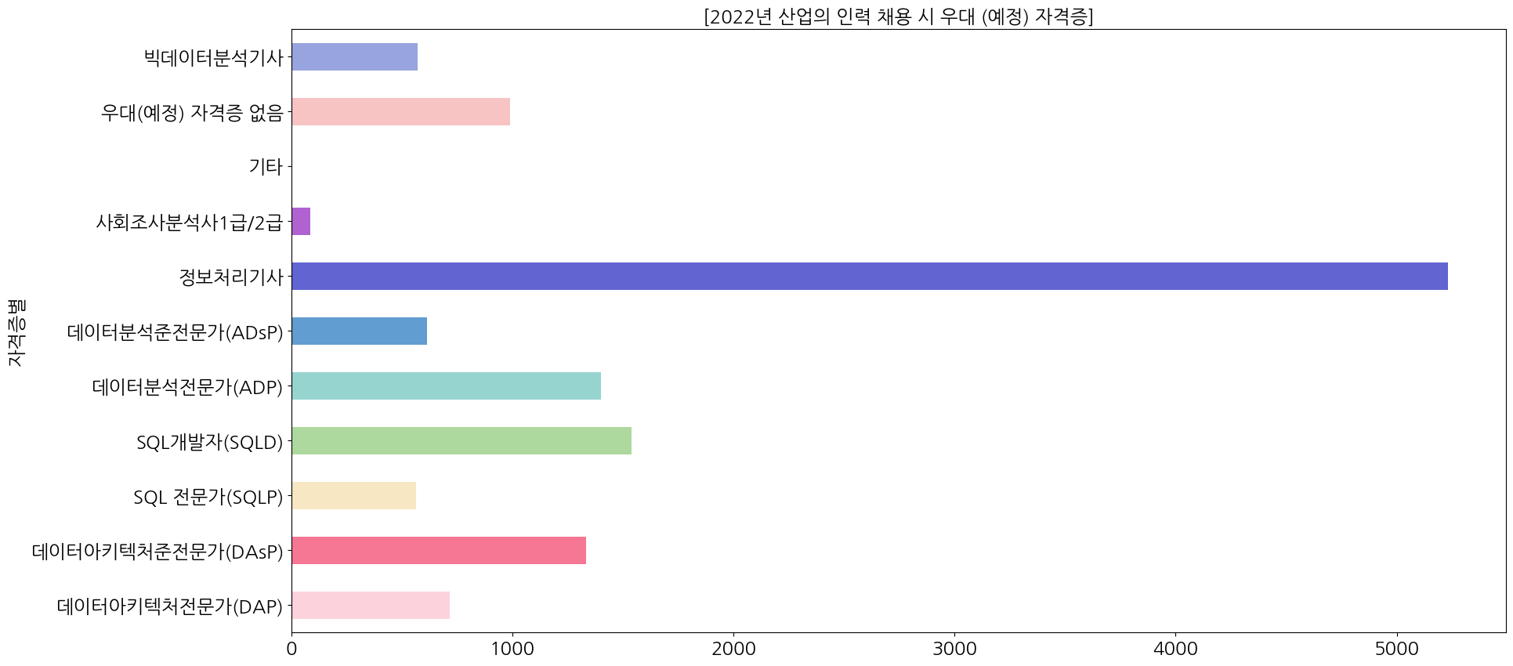
1
2
3
데이터 분석가 직무 취업 준비
2020~2022년 기업 필요 인력 채용 시 우대 자격증
내용
* 사례 수 : 8,940

Slide 50
1
2
3
데이터 분석가 직무 취업 준비
결론
내용
데이터 직무 전체 인력 계속 증가, 데이터 분석가 직무 인력 역시 증가세.
데이터 산업 규모의 확대에 따라 데이터 직무 관련 필요 인력이 계속 증가.
기업 : ‘데이터 분석 기술’을 가진 인력 우대
- 자격증 : 현재 ‘정보처리기사’을 가진 인력 우대

Slide 51
1
2
3
미국에서도 데이터 직군의 임금상승 추이는 한국과 마찬가지로 급상승해왔다.
그에 반해 실제로 소매업 농업 창고업 등 실물과 관련된 직종의 상승률은 비교적 저조했다.
결론
본인이 들어가려고 하는 회사 혹은 관심있는 기업의 상황도 지켜보면서 취업준비를 하자!
주영
규량
데이터 직무 필요 인력 증가세
기업에서 필요로 하는 인재상
급여를 많이 받고 싶다면?!
수도권 / 대기업 SW업체로 취업하자
화은
윤서

Slide 52
감사합니다
By. 우주미아

Slide 53
1
2
3
제목은 여기에
내용
어떤 내용을 이야기하고 싶나요?
조곤조곤 발표할 내용을 적어보아요 :)
어떤 내용을 이야기하고 싶나요?
조곤조곤 발표할 내용을 더 적어보아요

Slide 54
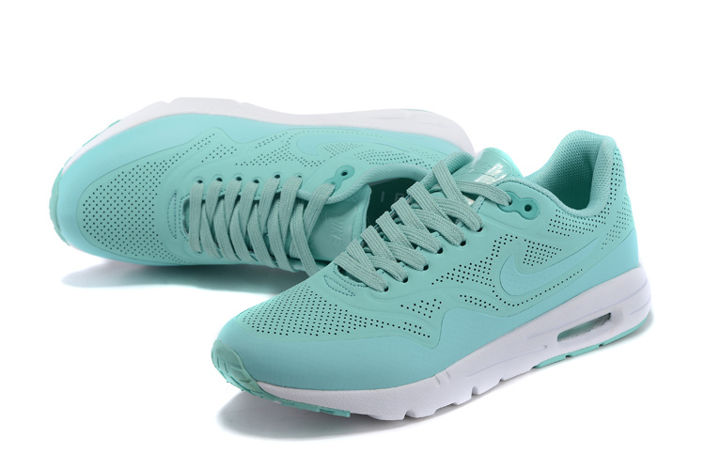

1
2
3
제목은 여기에
내용
Q. 어떤 설명을 해야 좋을까요?
이 PPT를 통해 좋은 이야기를 많이 전해주면 좋겠어요.
단순하지만 예쁘게 만들어보고 싶어서
이렇게 예쁜 민트 컬러의 PPT를 만들게 되었답니다
사용한 폰트는 DX시인과나 입니다
네이버에서 다운받으실 수 있어요 :)
예쁜 민트 신발

Slide 55
1
2
3
제목은 쓰십셔어ㅓ어어어
내용
어떤 내용을 이야기하고 싶나요?
조곤조곤 발표할 내용을 적어보아요 :)
어떤 내용을 이야기하고 싶나요?
조곤조곤 발표할 내용을 더 적어보아요

